Slide 1
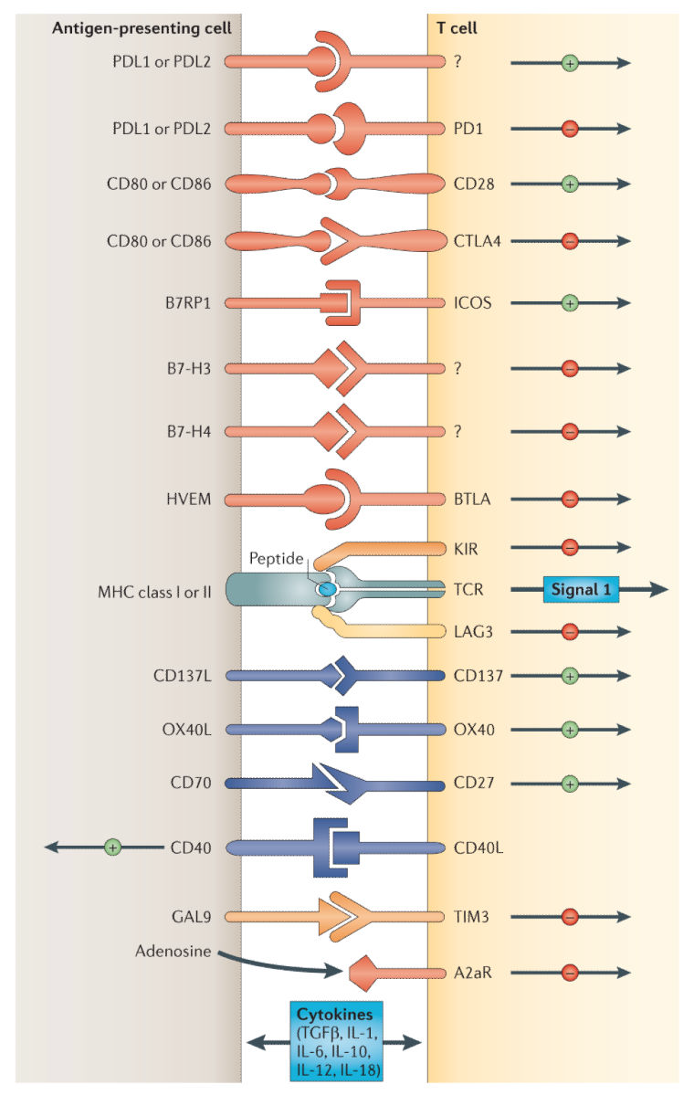
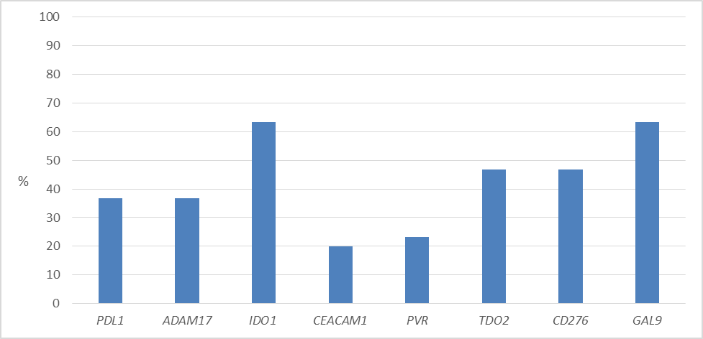
Особенности экспрессии генов иммунных контрольных точек при светлоклеточном почечно-клеточном раке
Апанович Н.В., Алимов А.А., Апанович П.В., Кузеванова А.Ю., Мансорунов Д.Ж., Карпухин А.В.
ФГБНУ «Медико-генетический научный центр имени академика Н.П. Бочкова»; Россия, 115522 Москва, ул. Москворечье, 1; karpukhin@med-gen.ru
Работа выполнена в рамках государственного задания Минобрнауки России для ФГБНУ «МГНЦ»
Светлоклеточный почечно-клеточный рак (скПКР) - наиболее частый и агрессивный вариант рака почки. На поздних стадиях скПКР при наличии метастазов актуальна лекарственная терапия. Отмечается недостаточная эффективность блокирования PD-L1 при скПКР. Одной из причин недостаточной эффективности таких препаратов может быть действие дополнительно экспрессируемых опухолью иммунных контрольных точек, помимо блокируемых (Рис.1).
Цель работы: изучить функциональные особенности опухоли скПКР, которые могут быть связаны с недостаточной эффективностью такой терапии.
Задачи работы: исследование экспрессии восьми генов, влияющих на противоопухолевую активность иммунной системы, и их связи с экспрессией PD-L1.
Материалы и методы. Было исследовано 30 образцов ткани почки (опухолевая ткань – скПКР и морфологически нормальная ткань той же почки). Выделение тотальной РНК производили с использованием набора RNeasy Mini Kit (QIAGEN, США). Полимеразную цепную реакцию в реальном времени проводили с использованием готовой смеси qPCRmix-HS SYBR (Евроген, Россия) и оригинальными олигонуклеотидными праймерами для каждого определяемого гена. В качестве эндогенного контроля использовали ген GAPDH. Расчет относительной экспрессии проводили с использованием метода ∆∆Ct. Статистическую обработку проводили с использованием Statistica 10.0.
Рис.2 Частота повышенной экспрессии генов иммунных контрольных точек в опухоли скПКР относительно нормальной ткани
Рис.1 Drew M. Pardoll, 2016
Результаты. При изучении экспрессии генов PD-L1, DO1, CEACAM1, PVR, TDO2, CD276, GAL9 и ADAM17 в опухолях скПКР относительно нормальной ткани, выявили, что с высокой частотой, превышающей или равной частоте экспрессии PD-L1 (36,7%), экспрессируются также гены IDO1, TDO2, CD276, GAL9 и ADAM17 (Рис.2). При одновременно повышенной экспрессии PD-L1, те же гены, которые наиболее часто экспрессируются с частотой, превышающей 50%, экспрессируются и при экспрессии гена PD-L1 (рис.3). Значимую корреляцию с экспрессией PD-L1 продемонстрировала экспрессия генов ADAM17, PVR и CD276 (Таблица). Ген CD276 экспрессирует ингибирующий иммунную систему лиганд B7H3 – ИКТ, против которой имеется лекарственное средство. Полученный нами результат указывает на важность определения экспрессии как PD-L1, так и B7H3 при применении терапии против любой из указанных контрольных точек. При одновременной экспрессии этих генов может быть эффективным применение двух соответствующих препаратов при терапии. Наиболее существенно с PD-L1 коррелирует экспрессия гена ADAM17, который рассматривается в качестве обещающей мишени для иммунотерапии
Рис.3 Частота повышенной экспрессии генов в опухоли скПКР относительно нормальной ткани при повышенной экспрессии гена PDL1
Заключение. Впервые получены данные о корреляции экспрессии PDL1 с экспрессией ряда генов, связанных с регуляцией иммунного ответа. Это может иметь принципиальное значение для дальнейшего развития и повышения эффективности противоопухолевой терапии на основе блокирования иммунных контрольных точек.
Таблица. Корреляции экспрессии иммунных генов в опухоли скПКР

